Slide 1
Hilos

Slide 2
Introducción
En SO tradicionales, cada proceso tiene un sólo espacio de espacio y un sólo hilo de control, lo que representa la definición de un proceso
En algunos casos es deseado tener muchos hilos de ejecución en el mismo espacio de memoria ejecutándose en el mismo tiempo, de forma similar a los procesos, ocupando el mismo espacio de memoria

Slide 3
Uso - Ventajas
En muchas aplicaciones, se ejecutan muchas aplicaciones al mismo tiempo, las cuales se pueden bloquear temporalmente. Si se descompone estos hilos secuenciales en hilos que se ejecutan en cuasi paralelo, se simplifica el código
Varias entidades comparten un espacio de memoria y todos los datos entre ellos. Este es el motivo, por el cual en algunos casos se lo prefiere antes que el uso de procesos

Slide 4
Ventajas (cont)
Ocupan menos espacio que los procesos y son más fáciles de crear y de destruir, por lo que la creación y eliminación es entre 10-100 veces más rápida
Permite que varias actividades se ejecuten al mismo tiempo, por lo que se puede acelerar su ejecución
Son especialmente útiles en sistemas con múltiples CPU en las cuales se permite el pararelismo

Slide 5
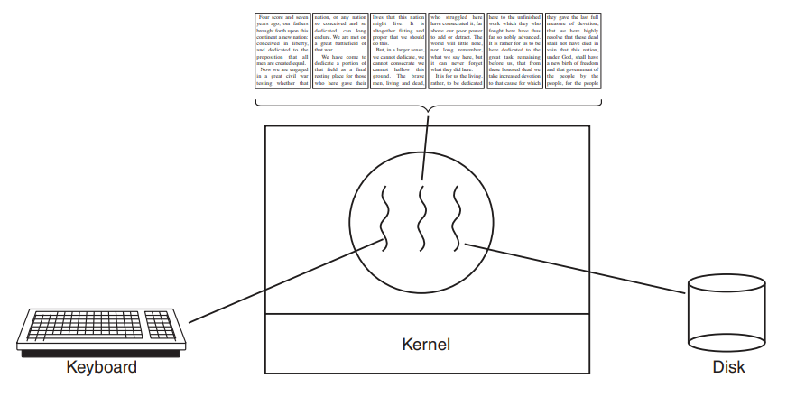
Procesador de texto

Slide 6
Hilos dentro de un procesador de texto
Interacción con el usuario
Reformatear el documento
Guardado automático

Slide 7
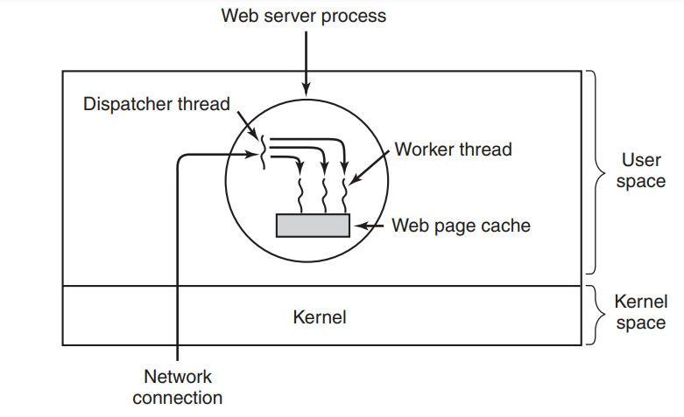
Servidor Web multihilos

Slide 8
Hilos dentro de un procesador de texto
Hilo despachador (dispatcher)
Recibe los mensajes/requests desde la red de servidor y los asigna a un hilo trabajador
Hilo trabajador
Verifica que se puedan cumplir las condiciones requeridas
Si no se cumple bloquea el hilo

Slide 9
Modelo clásico de hilos
El hilo tiene un contador de programa que lleva registro de que instrucción ejecutar a continuación. Tiene registros que contienen las variables utilizadas. Tiene una pila que contiene la historia de ejecución, con un marco de cada proceso llamado pero que no ha sido regresado
El hilo y el proceso son conceptos diferentes y pueden ser tratados de manera distinta
Permite múltiples ejecuciones en el mismo entorno de proceso independientes entre sí. Es análogo a tener muchos procesos ejecutándose en la misma CPU

Slide 10
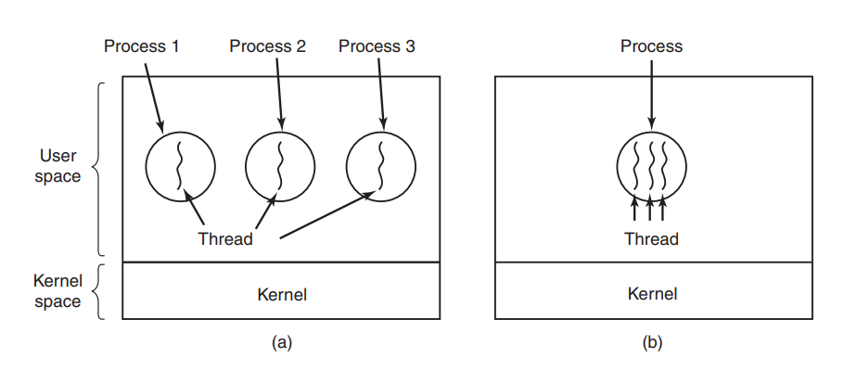
Comparación entre proceso e hilo
Tres procesos, con un hilo cada una
Un proceso con tres hilos

Slide 11
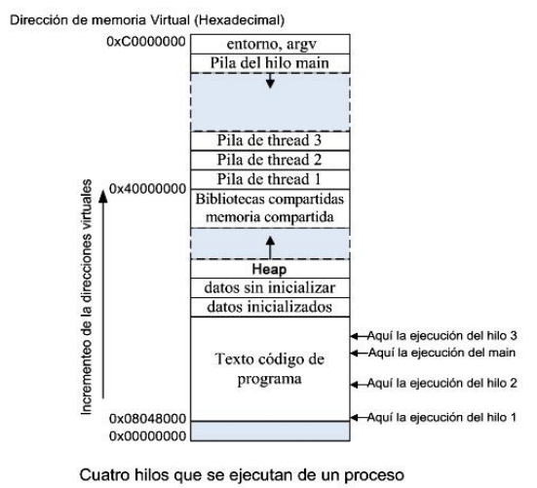
Elementos de los hilos
Todos los hilos de un proceso comparten la misma memoria global, incluyendo los datos inicializados, datos sin inicializar, y pila, pero cada hilo tiene una pila privada para las variables locales.

Slide 12
Elementos de un hilo - Comparativa
Elementos del proceso | Elementos propios del hilo
Espacio de la dirección Variables globales Archivos abiertos Procesos hijo Alarmas pendientes Señales y sus manejadores Información de la cuenta | Contador del programa Registros Pila

Slide 13
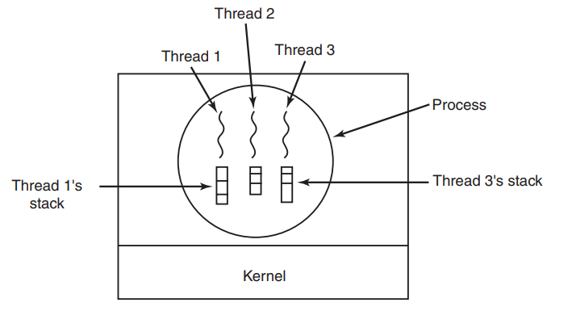
Esquema de la pila de un hilo
Un hilo puede leer, escribir o borrar la pila de otro hilo, no hay protección
Se asume que los hilos cooperan entre sí y que fueron creados por el mismo usuario
Todos los hilos poseen su propia pila de ejecución

Slide 14
Hilos Posix
Los hilos definidos por standard 1003.1c de la IEEE se denominan Pthread, el cual es soportado por la mayoría de los sistemas UNIX
Todos los Pthreads tienen algunas propiedades. Cada uno de ellos tiene un identificador, una serie de registros (incluyendo el contador de programa) y un conjunto de atributos. Estos incluyen el tamaño de la pila, parámetros de cronograma y otros parámetros necesarios para su uso

Slide 15
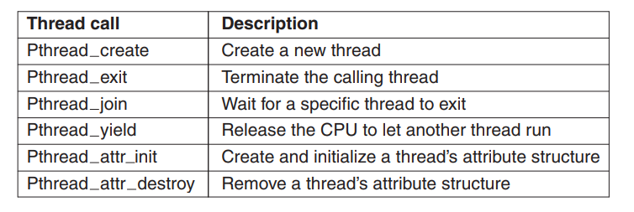
Funciones Posix:

Slide 16
Funciones
Pthread_create
Crea el hilo, retorna el identificador como una función.
Pthread_exit
Cuando termina su tarea, puede terminarlo.
Pthread_yield
Si un hilo no he finalizado lógicamente, pero ha estado en ejecución durante mucho tiempo puede ceder su tiempo de ejecución del CPU.
Es similar a la función fork(), con el identificador del hilo siendo similar al PID
Detiene el hilo y libera la memoria
Es tarea del programador

Slide 17
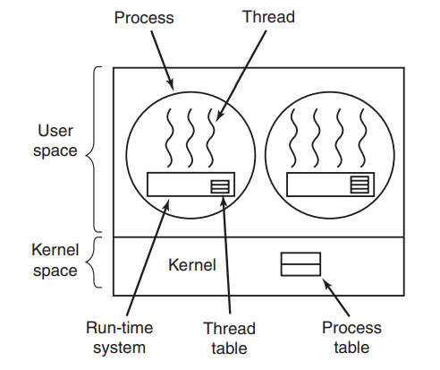
Implementación en el espacio de usuario
Coloca el paquete de hilos completamente en el espacio del usuario, sin que el Kernel sepa nada de ellos.
El Kernel piensa que maneja un sólo proceso de un solo hilo
Puede ser implementado en SO que no soportan a los hilos. Se implementan por medio de librerías

Slide 18
Implementación en el espacio de usuario (Parte 2)
Cada proceso tiene su tabla de hilos para mantener registro de los hilos que se ejecutan en ese proceso. Contiene el contador de programa, puntero de pila, registro, estado, etc. Esta tabla es manejada por el sistema de run time
Permite mejorar la velocidad de ejecución

Slide 19
Problemas
Para evitar que un hilo bloquee la ejecución total del sistema, puede requiere modificar el código fuente del sistema operativo
Si el hilo no cede la CPU, ningún proceso va a poder ejecutarse, por lo que se debe tener cuidado con el planificador
Debido a su uso en aplicaciones como un servidor Web multihilo que realizan constantemente llamadas a sistema. Para las aplicaciones que raramente se bloquean se elimina la necesidad de hilos

Slide 20
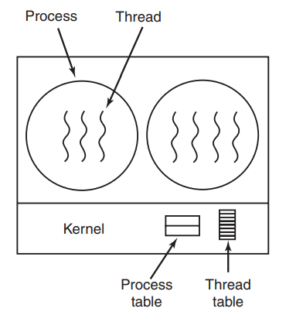
Implementación en el Kernel
No se necesita un sistema de run-time en cada uno y no hay una tabla de hilos en cada proceso, sino que hay una sola tabla de hilos en el Kernel donde se almacena su creación o su destrucción
Todas las llamadas que pueden bloquear el sistema, lo que es mas costoso que una llamada al sistema de run-time. Cuando un hilo se bloquea la CPU elige si ejecutar otro hilo del mismo proceso o el de otro proceso

Slide 21
Desventajas
Problemas con la función fork() (es decir en la creación de procesos hijos) ya que el hijo hereda los hilos de su padre
Problemas con el manejo de señales. Ya que son enviadas el proceso y no al hilo es complicado determinar a qué hilo asignarle la señal recibida
Son más lentos que los hilos almacenados en usuario

Slide 22
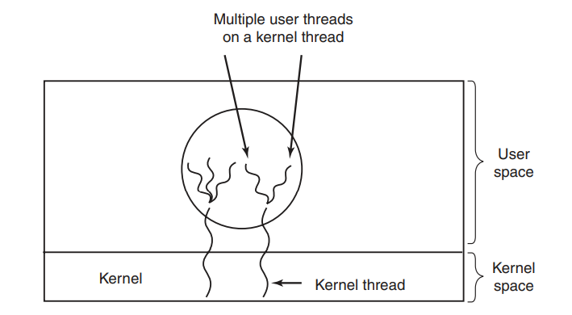
Hilos híbridos
Provee mayor flexibilidad a la hora de su programación
El Kernel no es consciente de todos los hilos, sólo de 2

Slide 23
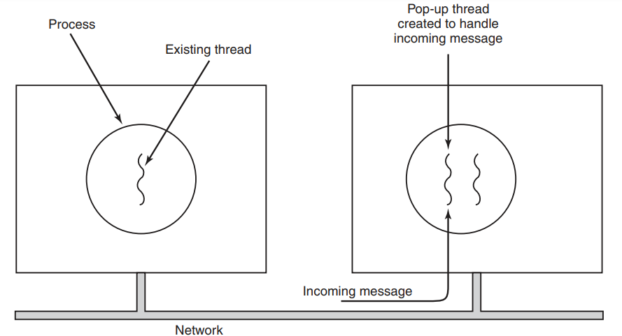
Hilos Pop-Up
Crea un nuevo hilo al recibir un mensaje
Una ventaja de estos hilos es que no tienen información previa (registros, pilas, etc)

Slide 24
Gracias

